Slide 1



Қарағанды облысының білім басқармасы
«Сарыарқа дарыны» балаларға қосымша білім беру аймақтық ғылыми-практикалық орталығы КММ
Орта білім беру ұйымдарында мектепішілік есепке алу
қазақстан республикасы оқу-ағарту министрлігінің
әдістемелік ұсынымдары
Наурыз 2023 ж.
Әлеуметтік-психологиялық сүйемелдеу зертханасы

Slide 2
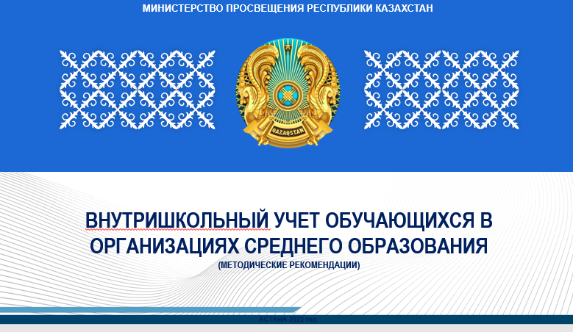

Қазақстан Республикасы Оқу-ағарту министрінің 2023жылғы 3 наурыздағы № 61бұйрығы
Орта білім беру ұйымдарында мектепішілік есепке алу жөніндегі әдістемелік ұсынымдар
Қазақстан Республикасы Оқу-ағарту министрінің 2022 жылғы 25 тамыздағы № 377 бұйрығы
«Орта білім беру ұйымдарындағы психологиялық қызметтің жұмыс істеу қағидаларын бекіту туралы».
Қазақстан Республикасы Оқу-ағарту министрінің 2022 жылғы 12 қаңтардағы № 4 бұйрығы
Ерекше білім беру қажеттіліктерін бағалау қағидаларын бекіту туралы
Қазақстан Республикасы Оқу-ағарту министрінің 2022 жылғы 12 қаңтардағы № 6 бұйрығы
Білім беру ұйымдарында психологиялық-педагогикалық қолдау көрсету қағидаларын бекіту туралы
Қазақстан Республикасы білім және ғылым министрінің 2009 жылғы 13 шілдедегі № 338 бұйрығы
«Педагог лауазымдарының үлгілік біліктілік сипаттамаларын бекіту туралы»
«Білім беру туралы» ҚР Заңы 4 тарау. 14 бап. 2 б. 2007 жылғы 27 шілде
Жалпы білім беретін оқу бағдарламалары жеке адамның жалпы мәдениетін қалыптастырудың,
жеке адамды қоғамдағы өмірге бейімдеудің міндеттерін шешуге, кәсіпті, мамандықты саналы түрде таңдау мен
меңгеру үшін негіз жасауға бағытталған.

Slide 3

Қазақстан Республикасы Оқу-ағарту министрінің 2023жылғы 3 наурыздағы № 61бұйрығы
Орта білім беру ұйымдарында мектепішілік есепке алу жөніндегі әдістемелік ұсынымдар
МЕ (мектепішілік есепке алу) мақсаты – жоғары педагогикалық назар аударуды және оларға уақытылы әлеуметтік және психологиялық-педагогикалық көмек көрсетуді талап ететін білім алушыларды уақытылы анықтау.
МЕ (мектепішілік есепке алу) міндеттері:
білім алушыны білім беру ортасының жағдайына бейімдеуге көмектесуге, оқу мотивациясын арттыруға;
кәмелетке толмағандардың қадағалаусыз, панасыз қалуының, құқық бұзушылықтарының және қоғамға қарсы іс-әрекеттерінің алдын алуға;
білім алушыларға, олардың ата-аналарына және өзге де заңды өкілдеріне әлеуметтік, психологиялық-педагогикалық көмек көрсетуге .
Қазақстан Республикасы Білім Министрінің 2022 жылғы 25 тамыздағы №377 бұйрығы негізінде.
Орта білім беру ұйымдарындағы психологиялық қызмет қызметінің қағидаларын бекіту туралы.
Орта білім беру ұйымдарындағы психологиялық қызмет - білім беру ұйымының алқалы органы.
Психологиялық қызметтің мақсаты – білім алушыларды табысты оқыту, дамыту, әлеуметтендіру және кәсіптік білім беру траекториясын саналы түрде таңдауды қалыптастыру үшін психологиялық-педагогикалық және әлеуметтік жағдайлар жасауға бағытталған психологиялық-педагогикалық сүйемелдеуді жүйелі ұйымдастыру.

Slide 4

Қазақстан Республикасы Оқу-ағарту министрінің 2023жылғы 3 наурыздағы № 61бұйрығы
Орта білім беру ұйымдарында мектепішілік есепке алу жөніндегі әдістемелік ұсынымдар
МЕ АЛУҒА АРНАЛҒАН НЕГІЗДЕМЕЛЕР:
Академиялық үлгерімсіздік
Отбасының қолайсыздығы
Колледж жарғысын немесе ішкі тәртіп ережелерін өрескел немесе бірнеше рет бұзу;
Себепсіз сабақтарға жүйелі түрде қатыспау
Әкімшілік құқық бұзушылық жасау (полицияда есепте, дилинквенттік мінез-құлық)
Қараусыздық, панасыздық, қаңғыбастық, қайыр сұрау;
Психобелсенді, улы заттарды, алкогольді ішімдіктерді қолдану, темекі шегу, жәбірленуші (виктимді) және өзіне зиян келтіретін мінез-құлық, сондай-ақ аутодеструктивті мінез-құлықтың басқа түрлері.
Notes:
Жәбірленуші (виктимді) түрі өзін әртүрлі жолдармен көрсетеді: эмоционалды тұрақсыздықта, бағынуға деген құштарлықта, қарым-қатынастағы қиындықтарда, олардың сезімдерін бұрмалап қабылдауда және т.б. егер адамдар өмірге қауіп төндіретін сәттерде дұрыс әрекет етпесе, олар қиындыққа ұшырауы мүмкін. Жеке жәбірленушілік бағыну, ұсыныс, сенімсіздік, абайсыздық және жеңілдік, өзін-өзі қорғай алмау сияқты қасиеттермен анықталады

Slide 5
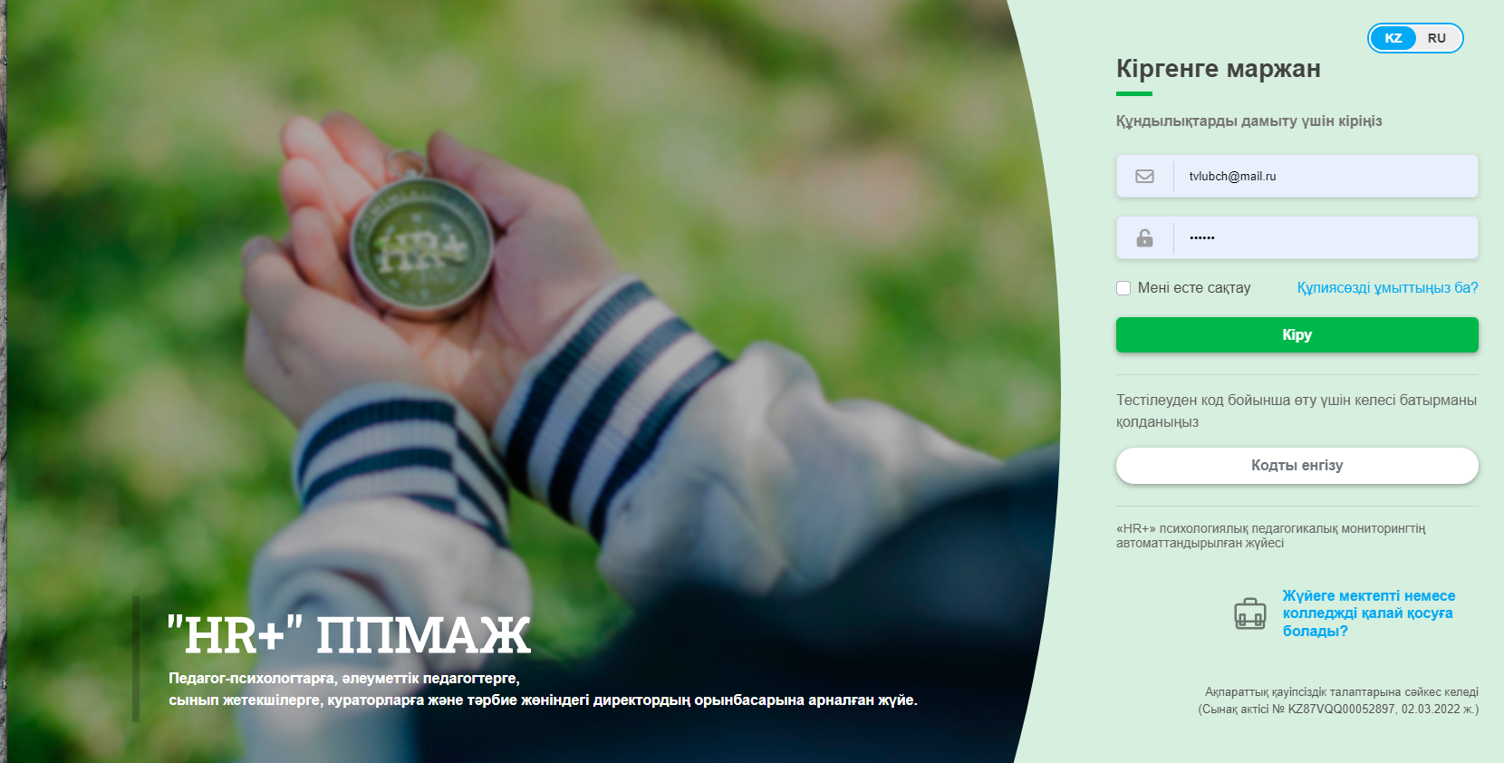
Ерекше педагогикалық назар аударуды қажет ететін балалар
№ | Есепке алу тобы | Жауапты / бақылау | Жауапты/педагогикалық өзара әрекеттестіктің қатысушылары
МІБ-1 | Әлеуметтік осал (аз қамтылғандар, көп балалы, қамқорлықтағы балалар, жетімдер) | Директордың тәрбие ісі жөніндегі орынбасары | Сынып жетекшісі Әлеуметтік педагог
МІБ-2 | Девиантты және делинквентті (аутодеструктивті, бейәлеуметтік) | Директордың оқу-тәрбие жұмысы жөніндегі орынбасары Директордың тәрбие ісі жөніндегі орынбасары | Педагогтар Сынып жетекшісі Әлеуметтік педагог Педагог-психолог
МІБ-3 | Педагогикалық тұрғыдан қараусыз балалар (оқушының оқудағы қиындықтары) | Директордың оқу-тәрбие жұмысы жөніндегі орынбасары Директордың тәрбие ісі жөніндегі орынбасары | Педагогтар Сынып жетекшісі Педагог-психолог(қажет болған жағдайда)
МІБ-4 | Даму мүмкіндігі шектеулі (ДМШ )(мүгедектер, созылмалы аурулар, ПМПК анықтамаларымен) | Директордың оқу-тәрбие жұмысы жөніндегі орынбасары Директордың тәрбие ісі жөніндегі орынбасары | Педагогтар Сынып жетекшісі Әлеуметтік педагог Педагог-психолог Медбике Арнайы педагогтар
Қазақстан Республикасы Білім және ғылым министрінің 2022 жылғы 12 қаңтардағы № 6 бұйрығы
Білім беру ұйымдарында психологиялық-педагогикалық қолдап отыру қағидаларын бекіту туралы

Slide 6
Қазақстан Республикасы Оқу-ағарту министрінің 2023жылғы 3 наурыздағы № 61бұйрығы
Орта білім беру ұйымдарында мектепішілік есепке алу жөніндегі әдістемелік ұсынымдар
МЕ алу тәртібі
Білім алушыны МЕ сынып жетекшісінің, әлеуметтік педагогтің, пән мұғалімінің және басқа да мүдделі тұлғалардың өтініші негізінде директордың тәрбие ісі жөніндегі орынбасарларының ұсынысы бойынша (колледжде ОТІ орынбасары) Профилактикалық кеңестің отырысында қаралады.
Мектептің (колледждің) Профилактикалық кеңесінің отырысы білім беру ұйымы әкімшілігінің шешімі бойынша өткізіледі.
Кеңес құрамы ББ ұйымының қызметкерлерінен құралады (директор, директордың ТІ жөніндегі орынбасары, әлеуметтік педагог, педагог-психолог, пән мұғалімі / кемінде 5 адам). Кеңес төрағасы ББ ұйымының басшысы, хатшы – әлеуметтік педагог немесе оны алмастыратын тұлға болып табылады. Қажет болған жағдайда профилактика Кеңесінің отырысына сынып жетекшісі, кәмелетке толмағандар жөніндегі аймақтық инспектор, медицина қызметкері тартылады.
Профилактикалық кеңес отырысына қатысу үшін мектепішілік есепке алу мәселесі қаралып жатқан білім алушының ата-аналары немесе басқа заңды өкілдері шақырылады.
Профилактикалық кеңес отырысының қорытындысы бойынша білім алушымен, оның ата-аналарымен немесе өзге де заңды өкілдерімен профилактикалық жұмыстың жеке жоспары (бұдан әрі-ПЖЖЖ) бекітіледі. Әрбір іс-шара бойынша жауапты тұлғалар көрсетіледі және нақты орындау мерзімдері белгіленеді.
Мектепішілік есепке алуды жалпы үйлестіруді білім беру ұйымы басшысының жауапты орынбасарлары жүзеге асырады (колледжде ОТІ), бақылауды білім беру ұйымының басшысы қамтамасыз етеді.

Slide 7

Қазақстан Республикасы Оқу-ағарту министрінің 2023жылғы 3 наурыздағы №61бұйрығы
Орта білім беру ұйымдарында мектепішілік есепке алу жөніндегі әдістемелік ұсынымдар
МЕ алу тәртібі
7. Профилактикалық кеңес отырысына келесі ақпараттар ұсынылады:
Білім алушыға мінездеме;
Педагог-психологтың қорытындысы;
Отбасының тұрғын-үй тұрмыстық жағдайын тексеру актісі (қажет болған жағдайда);
МЕ қойылғанға дейін жүргізілген профилактикалық жұмыс туралы қысқаша ақпарат.
8. ПЖЖЖ көзделеді:
Психологиялық-педагогикалық сүйемелдеу;
Сабақтардың қосымша кестесі;
Пәндері бойынша қарыздарын тапсыру мерзімдерін белгілеу;
Қажет болған жағдайда ПМПК мамандарына жіберу;
Профилактикалық әңгімелесу;
Сабаққа қатысу;
Мінез-құлықты түзету, жаңа дағдыларды дамыту;
Сабақтан тыс уақытта және бос уақытта жұмыспен қамту;
Жалпы оқыту қорынан көмек және т.б.
9. Білім алушының жалпы МЕА мерзімі үш айдан алты айға дейін. Қажет болған жағдайда Профилактикалық кеңес шешімі негізінде ұзартылады.
Notes:
Құжаттардың бірыңғай нысандарын құру бойынша жұмыс шығармашылық тобын қалыптастыру. Әр облыстан бір өкілден. Бірінші отырыс 32.03.2023 сағат 10.00-ден 12.00-ге дейін

Slide 8
Қазақстан Республикасы Оқу-ағарту министрінің 2023жылғы 3 наурыздағы №61бұйрығы
Орта білім беру ұйымдарында мектепішілік есепке алу жөніндегі әдістемелік ұсынымдар
МЕ алу тәртібі
10. Профилактикалық кеңес отырысының хаттамасында:
өткізілген күні,
қатысушылар туралы деректер (аты-жөні (бар болса), лауазымы),
күн тәртібі,
тыңдау қорытындылары бойынша қысқаша үзінді көшірме,
қабылданған шешім.
11. Профилактикалық кеңесінің хаттамасына төрағалық етуші мен хатшы қол қояды.
12. Кеңес материалдарына жеке жұмыстың профилактикалық жоспарлары қоса беріледі.
13. Профилактикалық жұмыстың жеке жоспарының бір данасы ата-аналарға немесе өзге де заңды өкілге беріледі.
Notes:
Жоспардың нысанын шығармашылдық тобының жұмыс қорытындысы бойынша бекітеміз

Slide 9
Қазақстан Республикасы Оқу-ағарту министрінің 2023жылғы 3 наурыздағы №61бұйрығы
Орта білім беру ұйымдарында мектепішілік есепке алу жөніндегі әдістемелік ұсынымдар
ЕГЕР АТА-АНАЛАР ТУЫНДАҒАН ҚИЫНДЫҚТАРДЫ ШЕШУДЕГІ ШАРАЛАРДЫ ҚАБЫЛДАМАЙ, КӨМЕКТЕН БАС ТАРТСА
Білім беру ұйымының әкімшілігі кәмелетке толмағандардың істері және олардың құқықтарын қорғау жөніндегі аумақтық комиссияға сұраныспен жүгінуге құқығы бар:
кәмелетке толмаған баланы асырау, тәрбиелеу немесе оқыту жөніндегі өз міндеттерін орындамайтын ата-аналарға немесе өзге де заңды өкілдерге қатысты материалды қарау туралы;
кәмелетке толмағандардың ата-аналарына ықпал етудің әкімшілік шаралары туралы;
әкімшілік жауаптылық белгіленген әрекетті жасаған кәмелетке толмаған адамға қатысты материалды қарау туралы ұсыныс береді;
білім алушыны ішкі істер органдарында есепке қою туралы.

Slide 10
Қазақстан Республикасы Оқу-ағарту министрінің 2023жылғы 3 наурыздағы №61бұйрығы
Орта білім беру ұйымдарында мектепішілік есепке алу жөніндегі әдістемелік ұсынымдар
МЕ алу және одан шығарудың негіздемелері
Кәмелетке толмаған баланың мінез-құлқындағы оң өзгерістер (әлеуметтену динамикасы бойынша жағымды жақтары);
Сынып жетекшінің оң мінездемесі;
Баланың өмір сүру жағдайының жақсаруы;
Басқа объективті себептер (көшу, оқу орнын ауыстыру).
МЕ-да тұрған білім алушыны басқа білім беру ұйымына ауыстырған жағдайда жүргізілген профилактикалық жұмыс туралы ақпарат Облыстың білім беру басқармасы бекіткен алгоритмге сәйкес оқу орны бойынша беріледі.
Notes:
Алгоритм шығармашылық топтың жұмысының қорытындысы бойынша бекітіледі

Slide 11
Қазақстан Республикасы Оқу-ағарту министрінің 2023жылғы 3 наурыздағы №61бұйрығы
Орта білім беру ұйымдарында мектепішілік есепке алу жөніндегі әдістемелік ұсынымдар
МЕ алудың құқықтық салдары
Білім алушыны МЕ қою құқықтық салдарға әкеп соқпайды және уақытылы, әлеуметтік жане психологиялық-педагогикалық көмек көрсетуге арналған.
Кәмелетке толмаған баланы ІІОесепке қою жағдайларын қоспағанда, МЕ тұрған білім алушылардың саны білім беру ұйымының рейтингіне теріс әсер ететін көрсеткіш ретінде бола алмайды.

Slide 12
Балаларды психологиялық-педагогикалық сүйемелдеу бұл білім беру ұйымдарында іске асырылатын жүйелі-ұйымдастырылған қызмет, оның барысында ерекше білім беру қажеттіліктерін бағалау негізінде ерекше білім беру қажеттіліктері бар адамдарды (балаларды), оның ішінде мүмкіндігі шектеулі балаларды оқыту және дамыту үшін әлеуметтік-психологиялық және педагогикалық жағдайлар жасалады.
Психолого-педагогическое сопровождение детей это системно-организованная деятельность, реализуемая в организациях образования, в процессе которой создаются социально-психологические и педагогические условия для обучения и развития лиц (детей) с особыми образовательными потребностями, в том числе детей с ограниченными возможностями, на основе оценки особых образовательных потребностей.
Алдын алу (басқа грек. prophylaktikos-қауіпсіздік) - бағытталған түрлі іс-шаралар кешені кез келген құбылыстың алдын алу және/немесе қауіп факторларын жою үшін.
Профилактика (др. -греч. prophylaktikos - предохранительный) - комплекс различного рода мероприятий, направленных на предупреждение какого-либо явления и/или устранение факторов риска.
Түрлері
Виды
Әлеуметтену динамикасының мониторингі
Бақылау
Психологиялық--педагогикалық
көмек көрсету
Әңгіме
Сабақтан тыс
іс-шаралдарға қатыстыру

